Slide 1
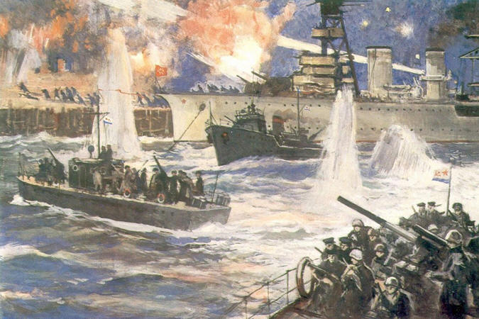

Государственное бюджетное образовательное учреждение дополнительного образования Республики Крым «Региональный центр по подготовке к военной службе и военно-патриотическому воспитанию»
Керченско- Феодосийская десантная операция

Slide 2
Керченско- Феодосийская десантная операция
– крупная операция советских войск в годы Великой Отечественной войны, проходившая на Керченском полуострове в период с 26 декабря 1941 года по 2 января 1942 года.

Slide 4
В результате проведенной осенью 1941 года немецкими войсками операции по захвату Крымского полуострова, уже к 16 ноября он весь, за исключением Севастополя, был оккупирован захватчиками. Фашистские войска вплотную приблизились к Севастополю и практически вся территория, на которой держала оборону Красная Армия, оказалась под артиллерийским огнем противника. В связи с этим советским командованием решено было провести контрнаступление, подключив Закавказский и Черноморский флот. Целью данной операции было овладение Керченским полуостровом и создание условий для освобождения Крыма.

Slide 5
Операция под названием Керченско-Феодосийская вошла в историю как одна из наиболее масштабных десантных операций, проводимых в ходе Второй мировой войны. Советская историография называет ее также крупнейшей десантной операцией советского флота. Для ее проведения была выделена внушительная часть сил Черноморского флота и Азовской флотилии, 51-я, 44-я и 47-я армии и танковые роты. Соотношение сил и средств к началу операции было на стороне Красной Армии, к тому же в Черном море господствовал Черноморский флот.

Slide 6
Десантная операция началась 26 декабря в сложных штормовых условиях. К 30 декабря на Керченский полуостров было высажено уже более 17 тысяч человек и около трёх сотен единиц вооружения. В ходе кровопролитных боев Феодосия была освобождена, но противнику удалось скрытно покинуть Керчь. И сюда немцы стали перебрасывать свои подразделения, в связи с усложнившейся обстановкой, 2 января советские войска перешли к обороне.

Slide 7
Планам советского командования – окружить и ликвидировать группировку противника на Керченском полуострове – не удалось сбыться. Немецкие части закрепились на акмонайском оборонительном рубеже и преградили советским войскам путь в центральную часть Крыма.
В начале апреля 1942 года перед немецким войсками была поставлена задача – очистить от противника Керченский полуостров и овладеть Севастополем.

Slide 8
Наступление немецко-фашистских войск началось 8 мая, после артиллерийской подготовки, и при поддержке десанта с моря. Советские войска, понеся большие потери, были вынуждены отступить.
В ночь на 14 мая маршал С.М. Будённый разрешил эвакуацию с Керченского полуострова, которая продолжалась до 20 мая.

Slide 9
Несмотря на первоначальный успех операции, закончилась она крупной неудачей.
Все три советские армии были разбиты противником, общие потери составили более 300 тысяч человек, а также 1100 орудий и 250 танков. Потери немцев составили всего 10 тысяч человек. Операция сыграла важную роль в обороне Крыма и Кавказа, она тяжело отразилась на судьбе осажденного Севастополя и облегчила фашистской Германии наступление на Кавказ.

Slide 10
В честь погибших участников Керченского десанта в Феодосии установлен памятник.

Slide 11
Признанием героических заслуг защитников Феодосии стало присвоение ей почетного звания Российской Федерации «Город воинской славы» 6 апреля 2015 года.

